Slide 1
Análisis de discurso del esquema de Cargo por Confiabilidad
Mónica Gasca
MEPP
Universidad del Rosario

Slide 2
Descripción y Motivación
Métodos Usados
3. Análisis y Resultados
A futuro

Slide 3
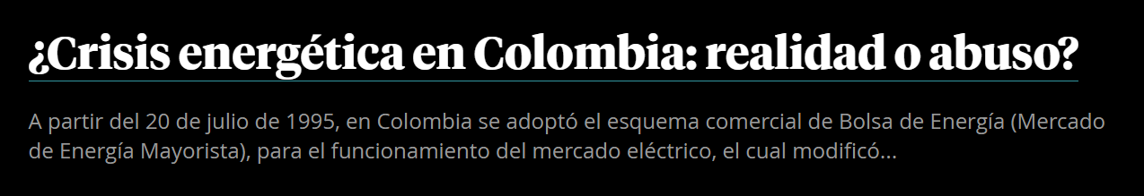
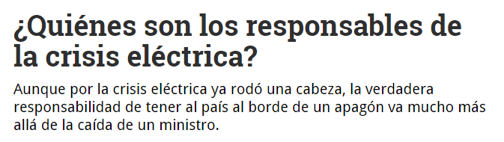

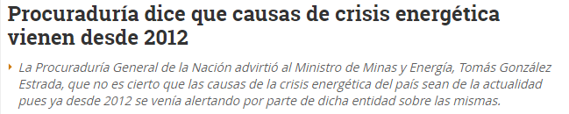
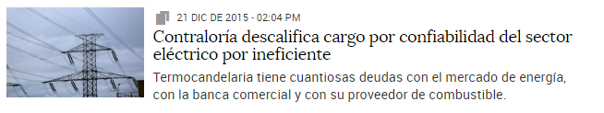
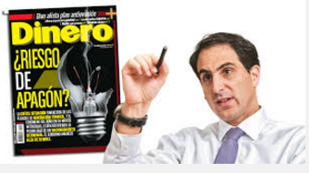
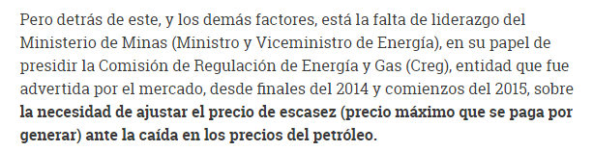

Slide 4
Motivación
El fenómeno de El Niño ocurrido entre septiembre de 2015 y abril de 2016, puso en duda la sostenibilidad del sector eléctrico colombiano, especialmente el funcionamiento del esquema de cargo por confiabilidad.
Durante la crisis eléctrica las agentes percibieron que el discurso de la Comisión de Regulación de Energía y gas (CREG) no era consistente con los fundamentales del esquema expuestos desde el años 2004.

Slide 5
Pregunta de investigación
¿Fue el discurso del Regulador frente al esquema del cargo por confiabilidad y sus principales características y objetivos consistente en los análisis realizados para enfrentar la crisis energética que recientemente impacto al país?

Slide 6

Metodología
Análisis de documentos y resoluciones emitidos por la CREG, sobre los cuales se fundamenta el esquema de Cargo por Confiabilidad y se realizan análisis y modificaciones.

Slide 7
Métodos Utilizados
Web Scraping
OCR
Manejo de listas
Funciones
Gráficos
Urllib, Beautifulsoup, Regular expressions, Matplotlib, Nltk, Collections, String, WordCloud, Os, PIL.

Slide 8
Palabras claves
Confiabilidad, cargo, seguro, opción, financiera, expansión, mercado, energía, remuneración, inversión, contratos, señales, escasez, competitiva, neutralidad, política, seguridad, desabastecimiento, capacidad, firme, demanda, cubrimiento, disponibilidad, eficiencia, tecnología, generación, subasta, asegurar, agentes, suministro, incentivos, plantas, generadores, bolsa, combustibles, gas, líquidos, prima, riesgo, compromiso, financiera, optimización, valoración, entrada, costos, oferta, reglas, fenómeno, pico, niño.

Slide 9
Retos
Limpiar los URL para obtener el link directo al pdf
Realizar el proceso de OCR
Common words
Nube de palabras
Pip

Slide 10
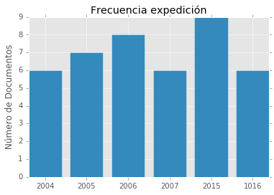
Análisis y resultados

Slide 11
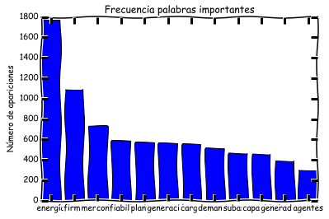
Análisis y resultados
2004-2006

Slide 12
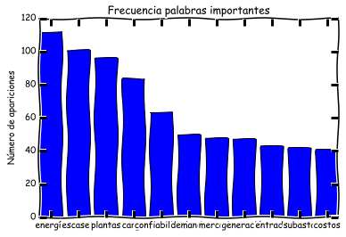
Análisis y resultados
2015-2016

Slide 13
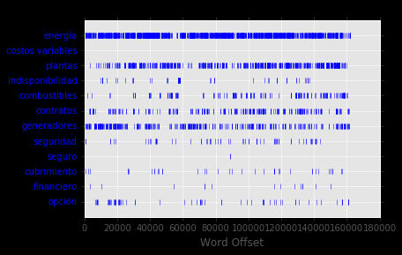

Slide 14
Análisis y resultados
Se evidencia la aparición de palabras como Costos, Disponibilidad, seguro en el segundo periodo analizado.
Se evidencia el aumento en la expedición de documentos debido a la crisis energética.
Las palabras claves han ido cambiando desde el momento de expedición del cargo.

Slide 15
A futuro
Análisis de noticas, entrevistas y presentaciones de la comisión
Red actores
Análisis mercado de gas

Slide 16
Gracias !

